Slide 1
Nebojme se hudebky
Jakub Kacar
Začínáme 19:00
WEBINÁŘ

Slide 2
Jakub Kacar
FORMA VEČERA
PŮSOBIŠTĚ:
KHV PF UJEP
ČESKÁ FILHARMONIE - LEKTOR EDUKAČNÍCH PROGRAMŮ
ZUŠ LITOMĚŘICE
PRAŽSKÁ KONZERVATOŘ
KONTAKTY:
kacarkuba@gmail.com
kacarkuba.com
Veškeré materiály Vám poskytnu formou odkazu na google disk:
Jsou ke stažení na webu 4. nota zprava
WEBINÁŘ:
ÚVOD max. 10 min
Činnosti a hry do HV 60 minut
5 minut - rezerva
15 minut pro dotazy

Slide 3
Hry
jako koření do výuky
BOKÁŽ
NAPIŠ SVÉ JMÉNO LIBOVOLNOU ČÁSTÍ TĚLA
ZAČNĚTE TUŽKOU V RUCE, POTÉ SE VE FANTAZII MEZE NEKLADOU
PIZZA - VIZ PŘÍLOHA
TIP
ZAČNĚTE AKCÍ (RYTMEM NEBO POHYBEM) KAŽDOU HODINU

Slide 4
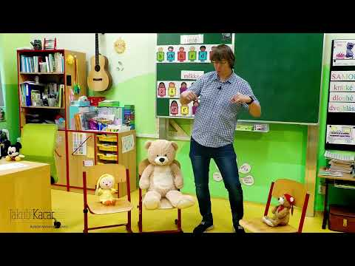
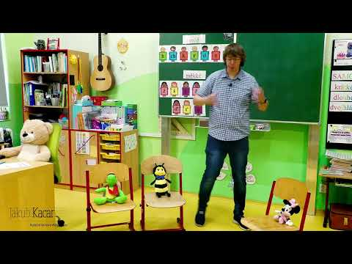
K NASTARTOVÁNÍ
CHYŤTE MOJE POHYBY
HRA PROBÍHÁ VE 4 TAKTECH - V KRUHU
ŘÍKADLO - Chyťte moje pohyby!
TEN, KTERÝ ŘÍKAL PŘEDVEDE LIBOVOLNÉ POHYBY
VŠICHNI ZVOLAJÍ: “Máme tvoje pohyby!”
VŠICHNI SE SNAŽÍ NAPODOBIT POHYBY
(VHODNÉ PODKRESLIT TANEČNÍ HUDBOU)
ZARAPUJ SI DO GROOVU
ZVOLÍME LIBOVOLNÉ TÉMA (NAPŘ. VÁNOČNÍ DÁREK)
KAŽDÝ ŽÁK RAPUJE VE DVOU TAKTECH.
JÁ JSEM KUBA 2. A DOSTAL JSEM HODINKY
VHODNÉ JE VYUŽÍT CELÉ ČTYŘTAKTÍ (DALŠÍ DVA TAKTY VOLNÉ PRO REAKCI SPOLUŽÁKŮ. HM… TY JO, NO TEDA…)
PO DRUHÉ ZKOUŠÍME RAPOVAT A TO POUZE SAMOHLÁSKY
Á E UA 2. A OA E OI Y
SOUHLÁSKY?? :-)

Slide 5
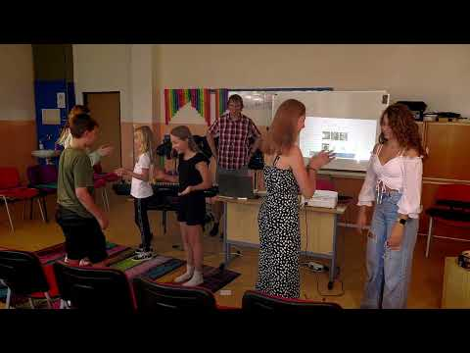
ÚVODY HODIN
VÝZVA NA TŘI
DUP + TLESK + LUSK
NEBO JAKÉKOLIV JINÉ PRVKY - POČÍTÁNÍ NA DOBY (LEHČÍ VERZE)
HRAJEME TYTO TŘI PRVKY VE DVOJICI
VERZE: LZE HRÁT I S CELOU TŘÍDOU NA DVĚ SKUPINY
LZE VYTVOŘIT DOPROVOD K PÍSNI NA 3 WALZ/VALČÍK
HC VERZE - NEBO JAKO MATENÍK K HUDBĚ NA ČTYŘI
PLÁŽOVÝ VOLEJBAL
KDYŽ CVIČÍM DOBY
JEDEN HÁZÍ - DRUHÝ CHYTNE A NAOPAK, JEN URČÍM NA JAKÉ DOBY TO BUDE
PŘ.: 1. HÁZÍM A 3 . CHYTAJÍ… 1. HÁZÍM A 2. DOBU CHYTAJÍ (MÍSTO CHYTÁNÍ LZE TLESKNOUT, AŤ TO MÁ VYUČUJÍCÍ POD KONTROLOU)
JINÉ SPORTY
VYZKOUŠÍME OBĚ HRY?

Slide 6
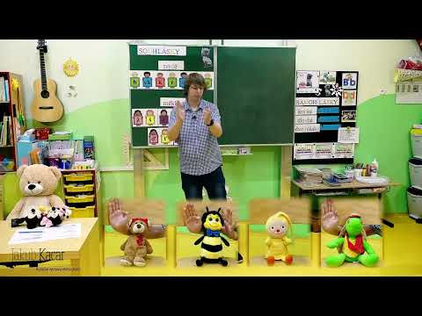
1. DOBA (BEAT - ÚDER)
1. DOBY
ŽÁCI SE MOHOU HÝBAT/TLESKAT/CVAKAT PROPISKOU/MĚNIT PÓZY POUZE NA 1. DOBU
POZDĚJI I NA JINÉ DOBY 1+3, 2+4, 1+4
ŽÁCI SE MOHOU MĚNIT I VE SKUPINÁCH (1./2. -OB HRÁČE - VIZUÁLNÍ EFEKT) - NEBO NAPROTI SOBĚ (SMUTNÝ VESELÝ)
SIGNÁLNÍ HRA
VYBEREME 4 DOBROVOLNÍKY, KTEŘÍ SE POSADÍ PŘED TŘÍDU. TI BUDOU PREZENTOVAT JEDNOTLIVÉ DOBY V TAKTU
V 1. ÚROVNI HRY MOHOU ZVEDNOUT POUZE JEDNU RUKU NEBO JI NECHAT DOLE
V PRVNÍM TAKTU HRY VŽDY ŘEKNE UČITEL “ZMĚNA” - A ŽÁCI SI OKAMŽITĚ VYBEROU ZDA RUKU ZVEDNOU NEBO PONECHAJÍ DOLE
V DALŠÍM TAKTU UŽ TLESKÁME PODLE TOHO, CO VIDÍME - ZVEDNUTÉ RUCE JSOU ČTVRŤOVÉ NOTY RUCE DOLE = PAUZY
LZE HRÁT POZDĚJI I S OSMINOVÝMI HODNOTAMI (OBĚ RUCE NAHOŘE)

Slide 7
HANDS PERCUSSION GAME

Slide 8
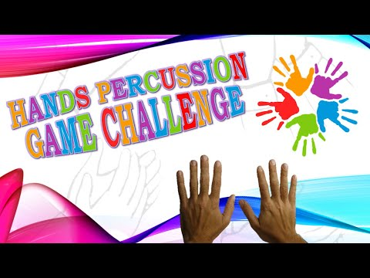
HANDS PERCUSSION GAME

Slide 9
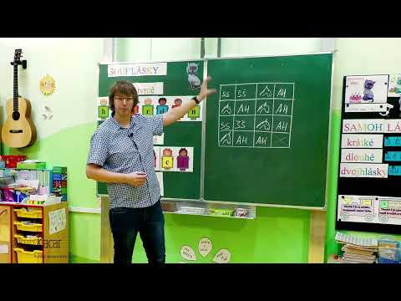
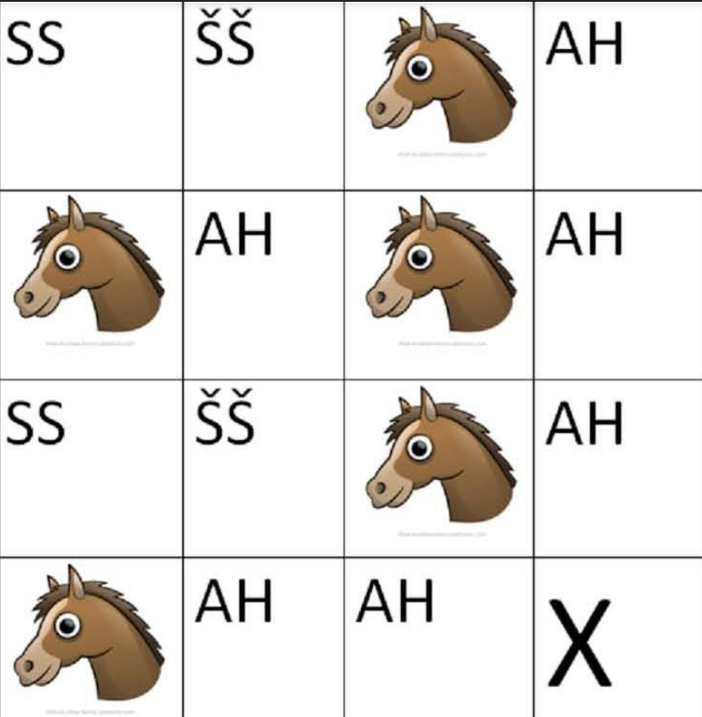
RYTMICKÝ ČTVEREC
x
x
x

Slide 10
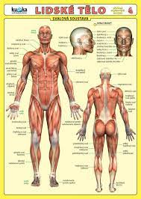
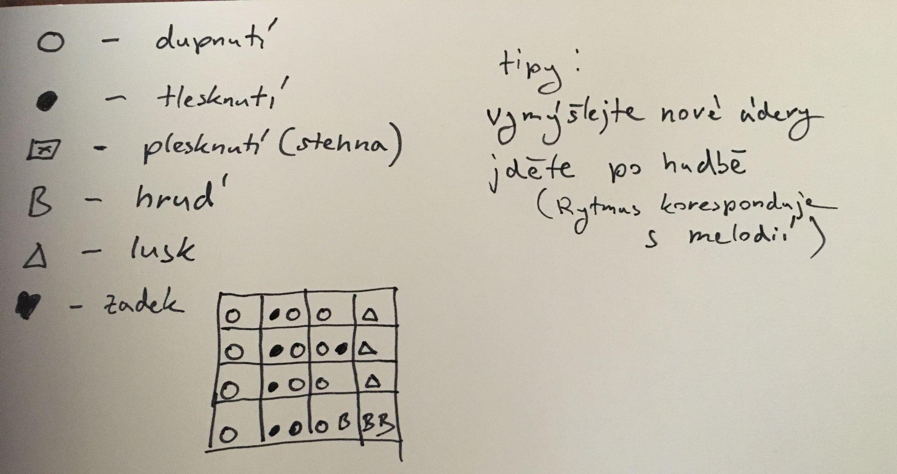
BODY PERCUSSION
POUŽITÍ ZNAČEK
MOHU PAK SYMBOLY NAHRADIT ZA ORFF. NÁSTROJE

Slide 11
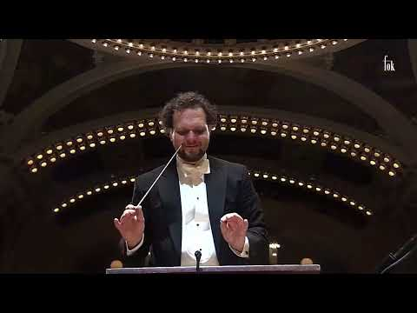
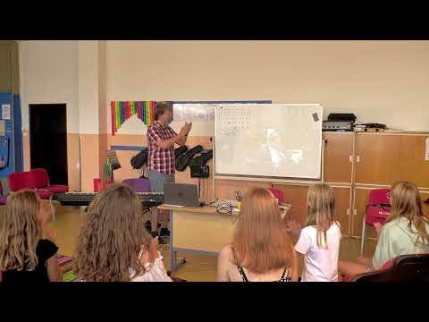
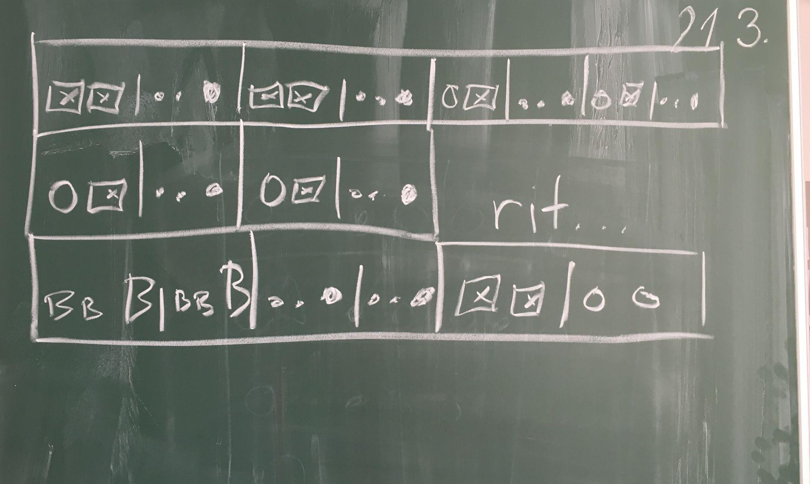
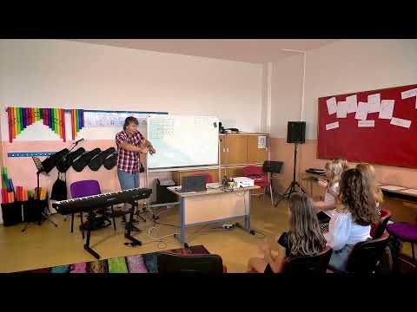
Jak vytvořit vlastní BP

Slide 12
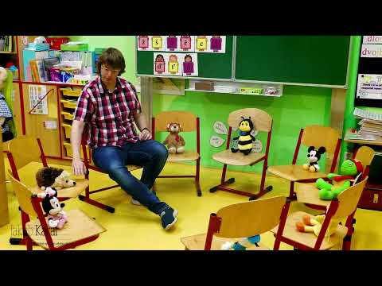
HRY S METREM
TLESKÁRNA NA DOBY - TĚŽŠÍ VERZE
HRA PROBÍHÁ V KRUHU
KAŽDÝ MÁ NA STAROSTI JEDEN TAKT, KTERÝM POSOUVÁ HRU DÁLE
MŮŽE TLESKNOUT NA 1. DOBU -> HRAJE DALŠÍ V ŘADĚ
MŮŽE TLESKNOUT NA 1. A 2. DOBU -> OTÁČÍ SE SMĚR
MŮŽE TLESKNOUT NA 1.,2. A 3. DOBU -> HRAJE HRÁČ PO SMĚRU, ALE OB HRÁČE
(MŮŽE TLESKNOUT NA VŠECHNY 4 DOBY) -> HRAJE HRÁČ PROTI SMĚRU OB
MÁTE-LI HODNĚ ŽÁKŮ - MŮŽETE VYSLAT HRY DVĚ - KAŽDOU NA JEDNU STRANU -> CÍLEM JE, ŽE SE NESMÍ POTKAT
TLESKÁRNA NA DOBY - LEHČÍ VERZE
CTÍME POUZE JEDEN SMĚR - 1 TLESK -> PŘEDÁM DALŠÍMU HRÁČI, 2 TLESKY OB HRÁČE, 3 OB 2 HRÁČE, 4 TLESKY OB 3 HRÁČE

Slide 13
DISKUZE
LDHV 2023 20. - 25. 8.
Ústí nad Labem
Přihlášky od 1. dubna
Ldhv.cz
TVOŘIVÁ ŠKOLA
(letní školy - příští rok pro 2. stupeň)
Další webináře
S Boomwhackery za týden
Nebojme se poslouchat
Únor
Kalendárium 2023/2024
Září
kacarkuba.com
DOTAZY
NÁMĚTY
POCITY

